Slide 1
Vznik centralizovaných států v západní Evropě
Tato prezentace byla vypracována v rámci projektu Inovace výuky společenských věd.
Registrační číslo: CZ.1.07/1.1.04/03.0045

Slide 2
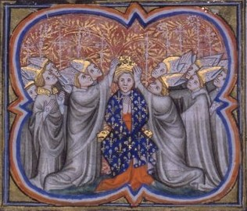
Francie
vládne Filip II. August (1180-1223)
Filipova korunovace

Slide 3
Ten se snažil zvětšit rodový majetek a rozšířit území
získal většinu území ve Francii patřících Anglii
Počátkem 13. století je zaváděna inkvizice
Tažení proti Albigenským ( žít "čistý" život - byli prohlášeni za kacíře a byla proti nim vedena křížová výprava 1209 - 1229).
Tažení proti Židům (kvůli lichvářství) - vypovězeni (tím zrušeny dluhy)

Slide 4
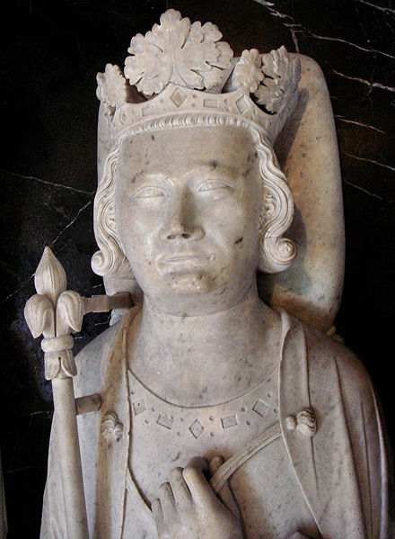
Filip IV. Sličný (1285 – 1314)

Slide 5
Dokonce zdanil i kněžstvo
To samozřejmě vedlo ke sporu s papežem Bonifácem VIII.
Svolal zástupce šlechty, měst a duchovenstva = generální stavy ( oporou panovníka (proti papeži))
1309 si Filip Sličný podřídil papeže a donutil ho k přesídlení do Avignonu.
Avignonské zajetí papeže ( zde sídlil až do roku 1378)
1312 zrušil řád Templářů – konfiskace jejich majetku
neúspěšně usiluje o Flandry

Slide 6
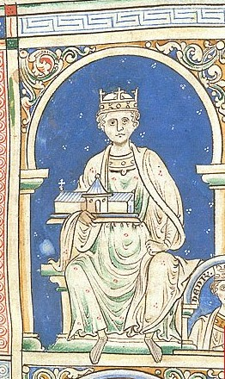
Anglie
Jindřich II. (1154 – 1189) Plantagenet
posílil panovnickou moc

Slide 7
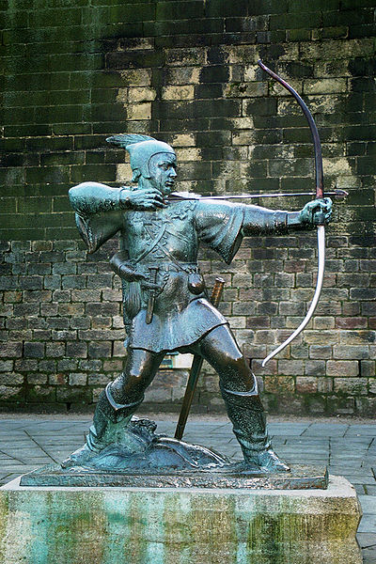
Richard Lví Srdce
(1189 – 1199)
nevládl v zemi
účastnil se 3. křížové výpravy
v této době žil Robin Hood
Pomník Robina Hooda před zámkem v Nottinghamu

Slide 8
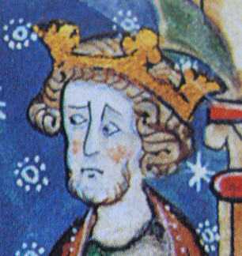
Jan Bezzemek (1199 – 1216)
oslabení panovnické moci
ztráta území ve Francii
posílením šlechty vydáním Magny Charty Libertatum (Velké listiny svobod; 1215)

Slide 9
Král Jan Bezzemek stvrzující závazky Magny charty

Slide 10
zřízen parlament - skládal se ze dvou komor: sněmovny lordů (horní) a obecné komory( nižší šlechta)
Magna Charta omezovala pravomoc krále a jejím vydáním se Anglie stala prvním ústavním státem v Evropě.
Platí dodnes.

Slide 11
Zdroje a literatura:
Obrázek str. 2
Philip II of France, crowning. In: Wikipedia: the free encyclopedia [online]. San Francisco (CA): Wikimedia Foundation, 2001- [cit. 2012-05-24]. Dostupné z: http://upload.wikimedia.org/wikipedia/commons/e/e0/Sacre_de_Philippe_Auguste.jpg
Obrázek str. 4
PHGCOM. Bust_of_Philippe_le_Bel_SaintDenis. In: Wikipedia: the free encyclopedia [online]. San Francisco (CA): Wikimedia Foundation, 2001- [cit. 2012-05-24]. Dostupné pod licencí Creative Commons z: http://upload.wikimedia.org/wikipedia/commons/thumb/f/f4/Bust_of_Philippe_le_Bel_SaintDenis.jpg/440px-Bust_of_Philippe_le_Bel_SaintDenis.jpg
Obrázek str. 6
MATTHEW, Paris. Enrique II de Inglaterra. In: Wikipedia: the free encyclopedia [online]. San Francisco (CA): Wikimedia Foundation, 2001- [cit. 2012-05-24]. Dostupné z: http://upload.wikimedia.org/wikipedia/commons/4/48/Henry_II_of_England.jpg
Obrázek str. 7
OLAF1541. The Robin Hood Memorial in Nottingham near the castle. In: Wikipedia: the free encyclopedia [online]. San Francisco (CA): Wikimedia Foundation, 2001- [cit. 2012-05-24]. Dostupné pod licencí Creative Commons z: http://upload.wikimedia.org/wikipedia/commons/thumb/a/a9/Robin_Hood_Memorial.jpg/400px-Robin_Hood_Memorial.jpg
Obrázek str. 8
Jan Bezzemek. In: Wikipedia: the free encyclopedia [online]. San Francisco (CA): Wikimedia Foundation, 2001- [cit. 2012-05-24]. Dostupné z: http://upload.wikimedia.org/wikipedia/commons/6/6d/JanAngl.jpg
Obrázek str. 9
TAGISHSIMON. John of England signs Magna Carta. In: Wikipedia: the free encyclopedia [online]. San Francisco (CA): Wikimedia Foundation, 2001- [cit. 2012-05-24]. Dostupné z: http://upload.wikimedia.org/wikipedia/commons/f/fc/Joao_sem_terra_assina_carta_Magna.jpg
Kohoutková, H. – Komsová, M. Dějepis na dlani. 2. vyd. Olomouc: Rubico, 2007. ISBN 80-7346-065-3

